Slide 1
Муниципальное дошкольное образовательное учреждение «Детский сад №82 комбинированного вида» Образовательный проект «Первые шаги в увлекательный мир математики»
Выполнила воспитатель
Прохорова С. Л.

Slide 2
Актуальность
Среди наиглавнейших критериев готовности детей к обучению в школе по праву находится математическая готовность. Особенно сегодня, в век новейших технологий. Поэтому и проблема изучения математической готовности будущих первоклассников к обучению в школе является на сегодняшний день неоспоримо актуальной и достаточно интересной для проработки как на теоретическом, так и на практическом уровне.

Slide 3
Объект исследования – математическое воспитание дошкольников.
Предмет исследования – роль Д/И в математическом воспитании дошкольников.
Участники проекта: воспитатель, дети 3-4 лет, родители.
Возраст детей: 3-4 года

Slide 4
Ожидаемые результаты:
Ожидаемые результаты ориентированы не только на формирование отдельных математических представлений и понятий у детей, но и на развитие умственных возможностей и способностей, чувство уверенности в своих знаниях, интереса к познанию, стремление к преодолению трудностей, интеллектуальному удовлетворению.

Slide 5
Цель проекта:
Развитие математических способностей детей дошкольного возраста
Задачи проекта:
создать условия для реализации данного проекта;
- обеспечить группу необходимым оборудованием;
- ребенок должен хорошо ориентироваться, знать цифры от 0 до 9;
- называть предыдущее последующее число;
- развивать у детей конструктивные способности;
- соотносить числа и количество предметов;
- уметь сравнивать больше или меньше;
- название геометрических фигур, различать и находить их в окружающей обстановке;
- измерять и сравнивать предметы по величине, длине, ширине, высоте;
- развивать зрительное и слуховое восприятие, образное мышление, умение классифицировать;
- развивать коммуникативные навыки;
- закреплять знания в повседневной жизни.

Slide 6
Начало года

Slide 7
Интеграция образовательных областей
Познавательное развитие | -Непосредственно-образовательная деятельность «Мишка в гости к нам пришел» -Дидактические игры: «Прокати такой же шарик», «Волшебные круги», «Подбери пару», «Собери бусы», «Найди предмет такой же формы», «Чудесный мешочек», «Сложи квадрат», «Какую фигуру забыл нарисовать художник», «Построим фигуру», «Найди лишнюю фигуру», «На что похоже». -Игры-забавы: 1 «Прогулка на поляну» 2 «Зачем повару математика?» 3 «Плывут наши корабли» 4 «Чудесное дерево» 5 «Путешествие на ферму» 6 «В лесу» -Совместная деятельность: 1 Наблюдение на прогулках «Форма, размер, величина,цвет в природе» Дидактические игры: «Собери пирамидку» «Найди предмет по описанию» «Больше – меньше» «Когда это бывает?» «Какая нужна фигура»

Slide 8
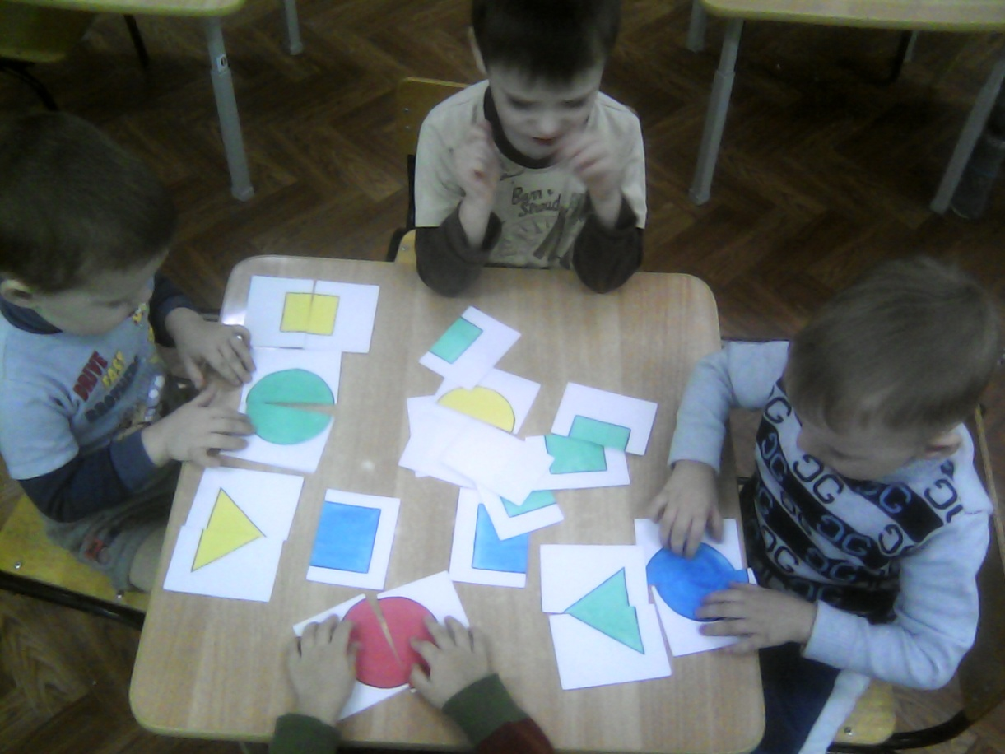
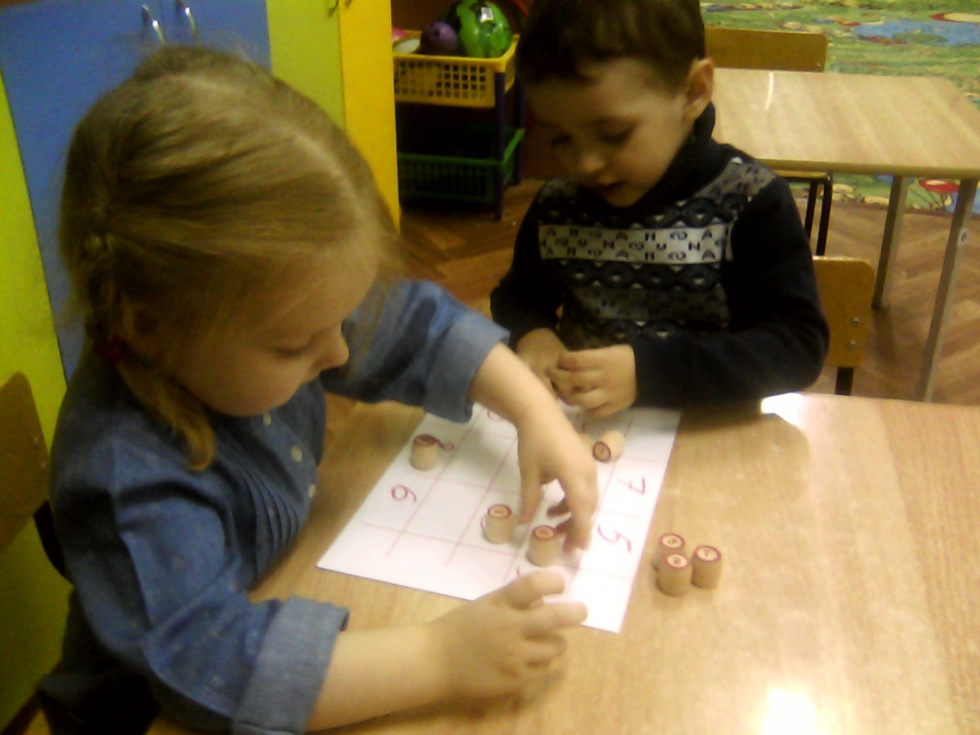

Slide 9
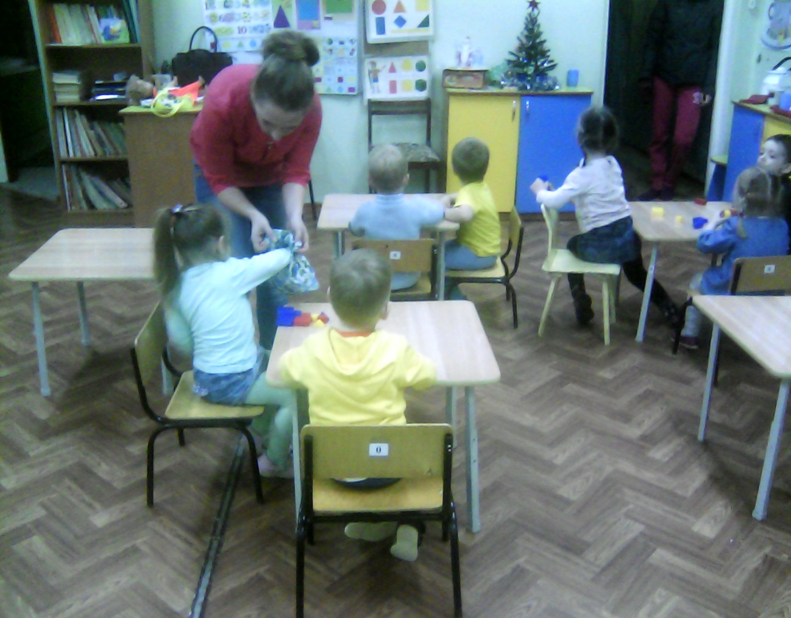

Slide 10
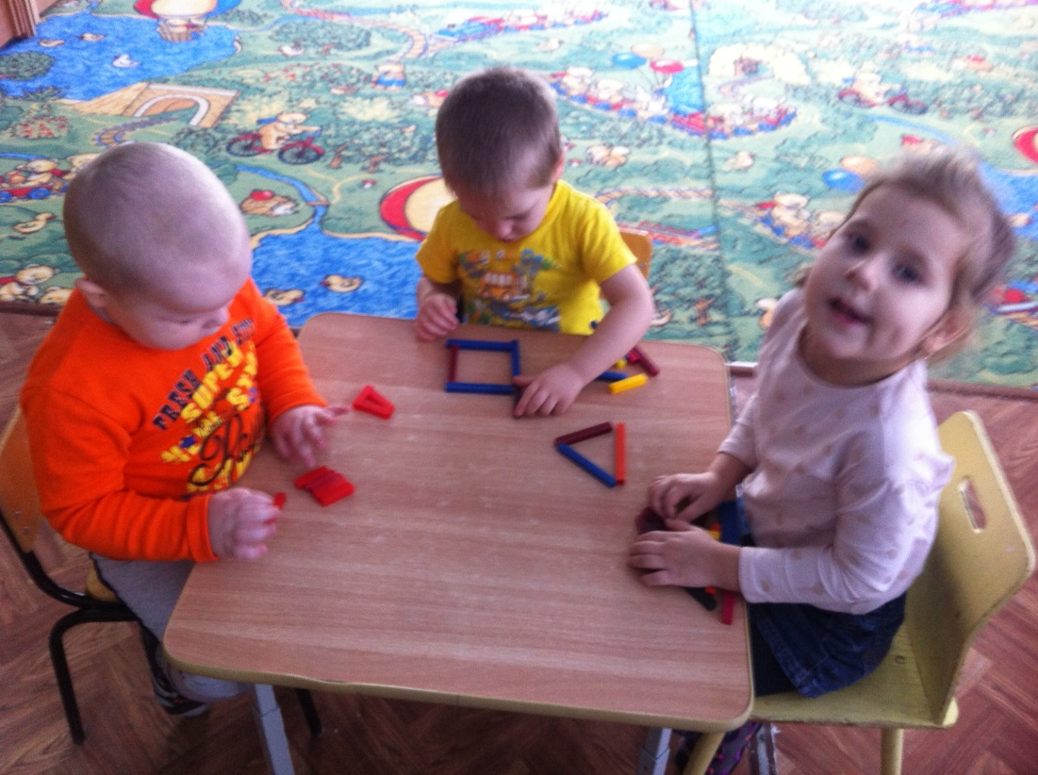
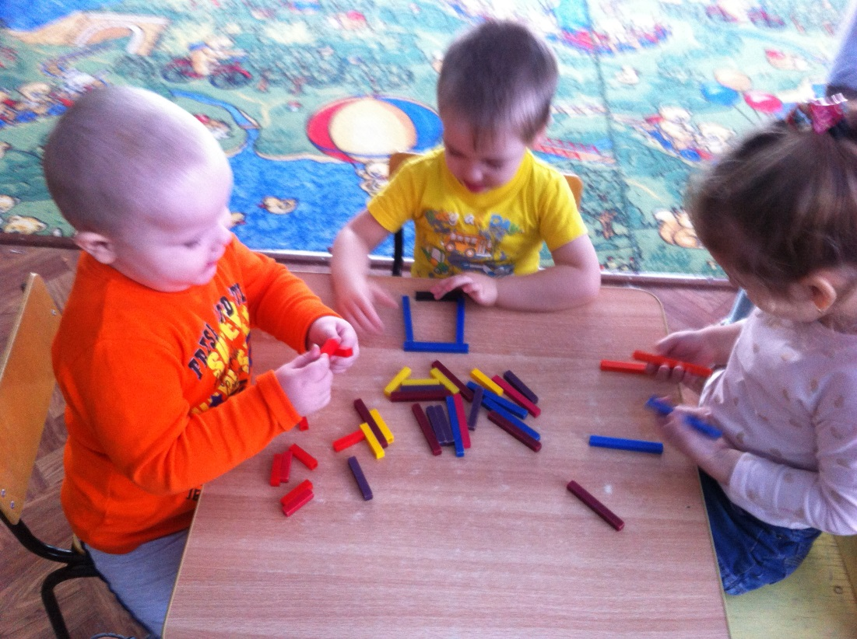
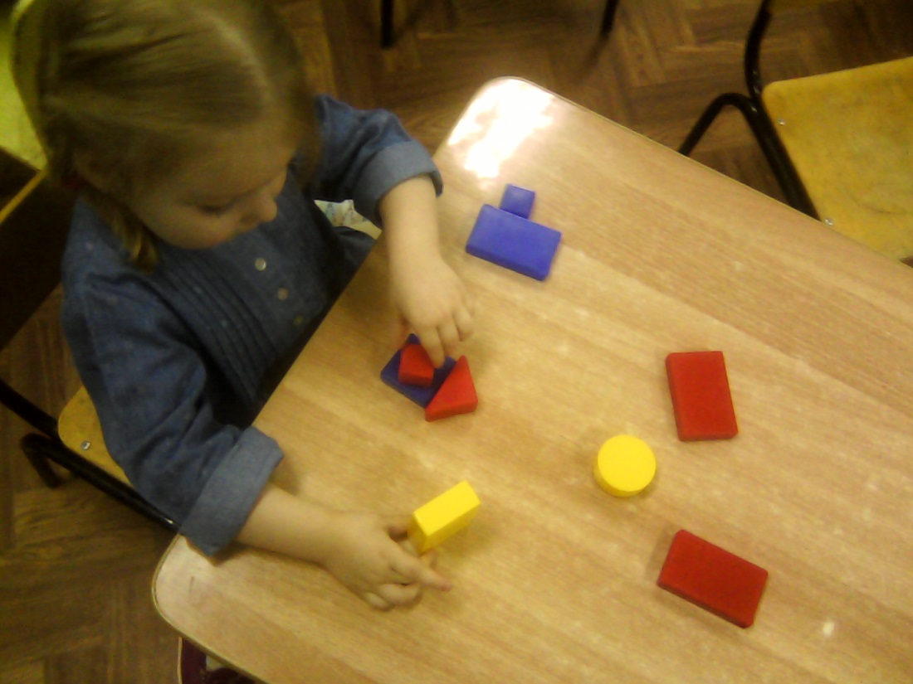

Slide 11
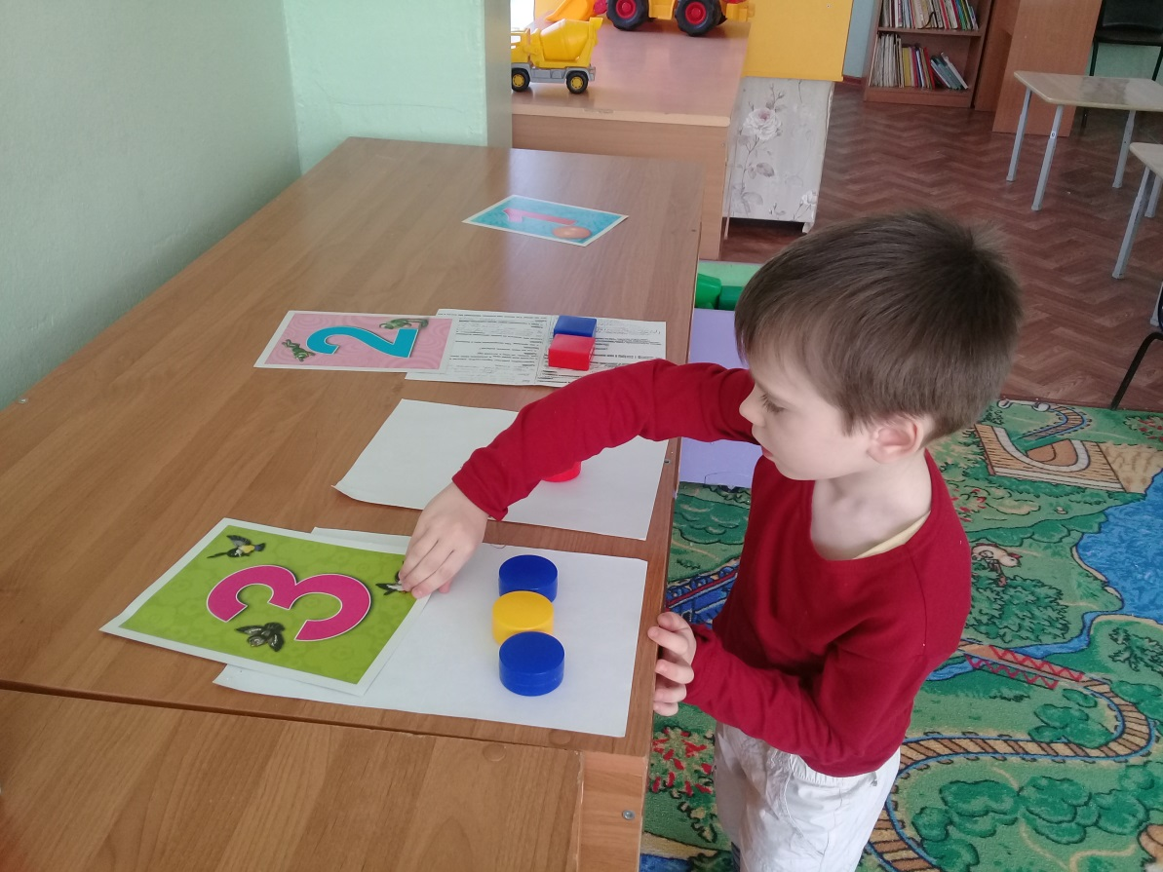
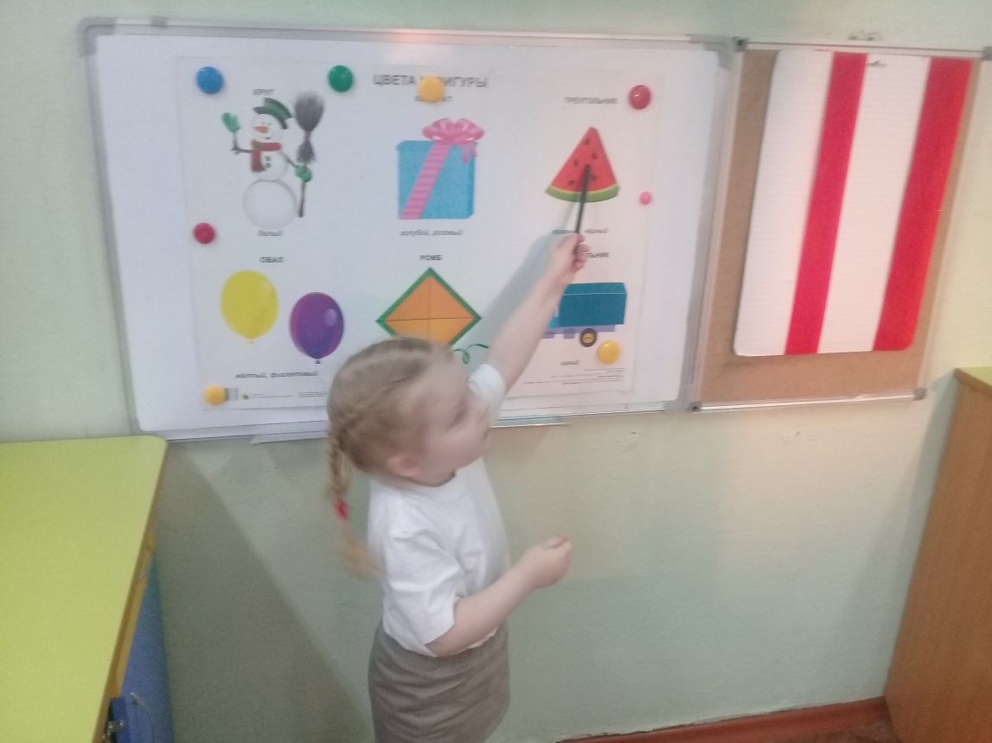
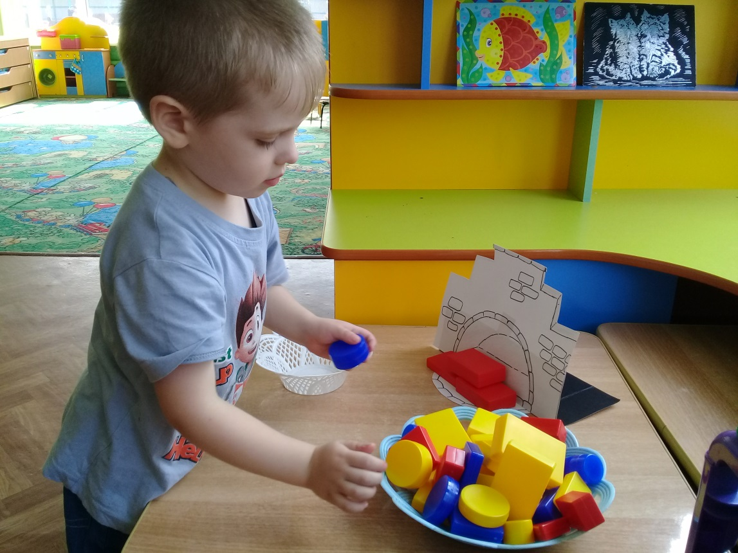

Slide 12
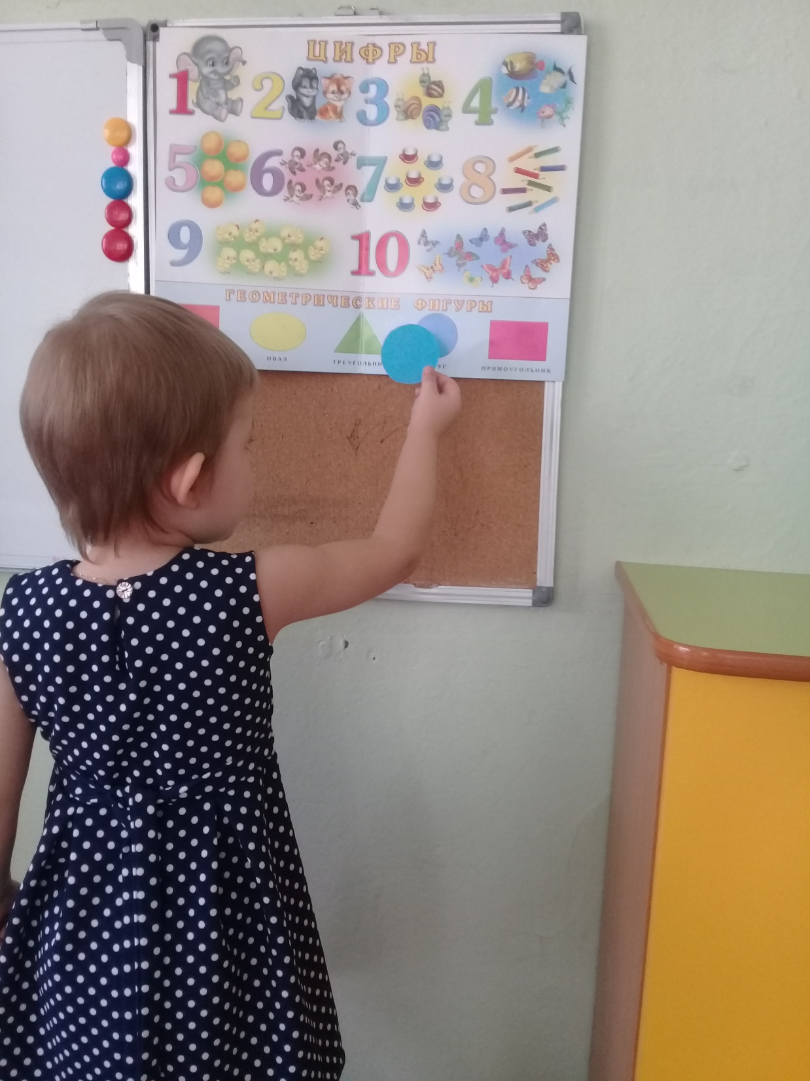

Slide 13
Социально – коммуникативное развитие | - Создание семьями воспитанников аппликации из геометрических фигур. - Сюжетно-ролевые игры: «Детский сад», «День рождение куклы Кати». Итоговая выставка творческих работ воспитанников. Развлечения: «Игры с лисой» Сюжетно-ролевые: «Повар» , « Почтальон», «Продавец» Математические загадки

Slide 14
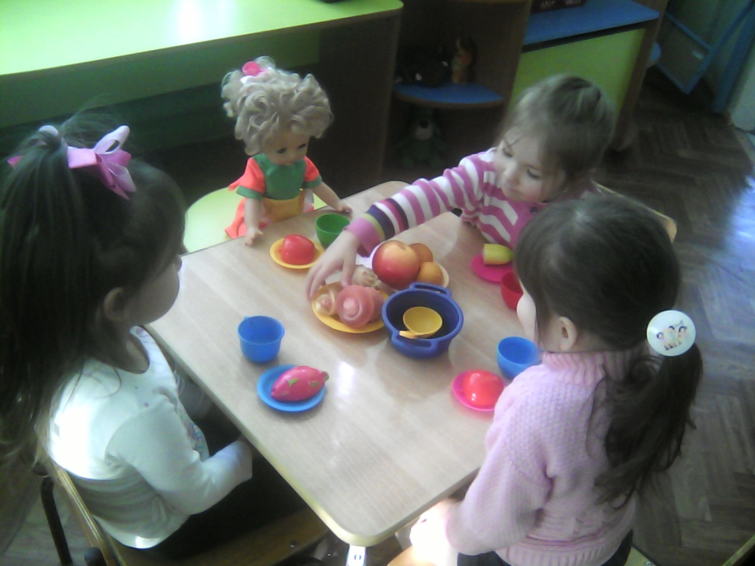
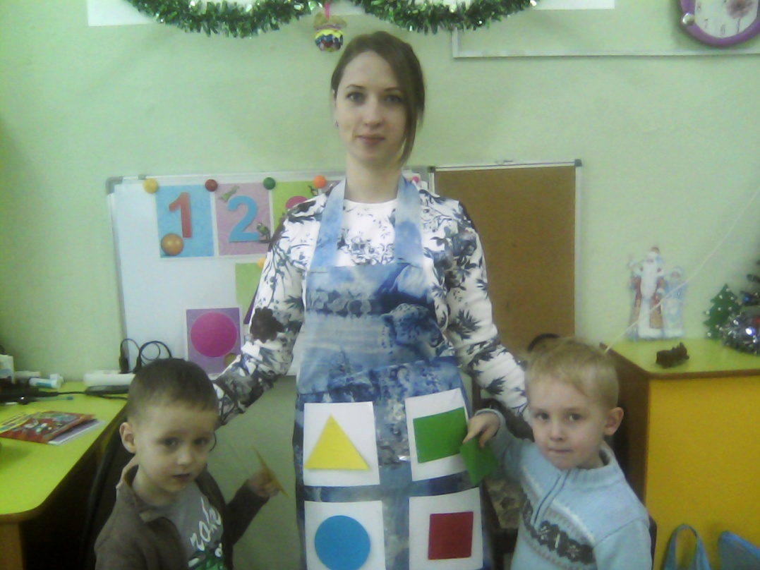
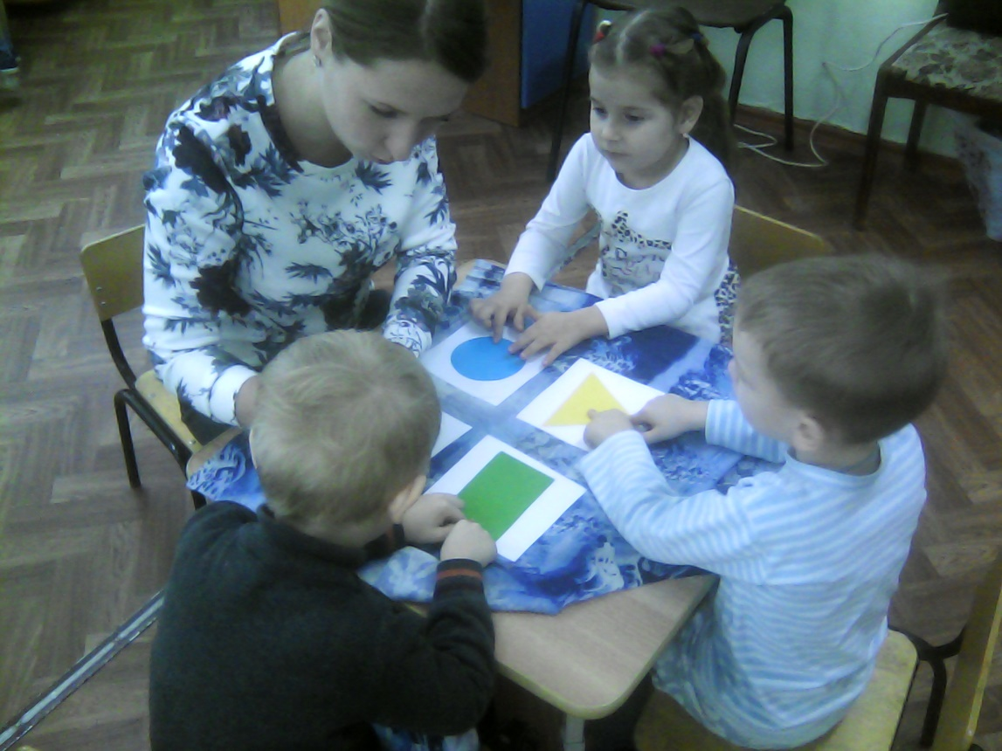

Slide 15
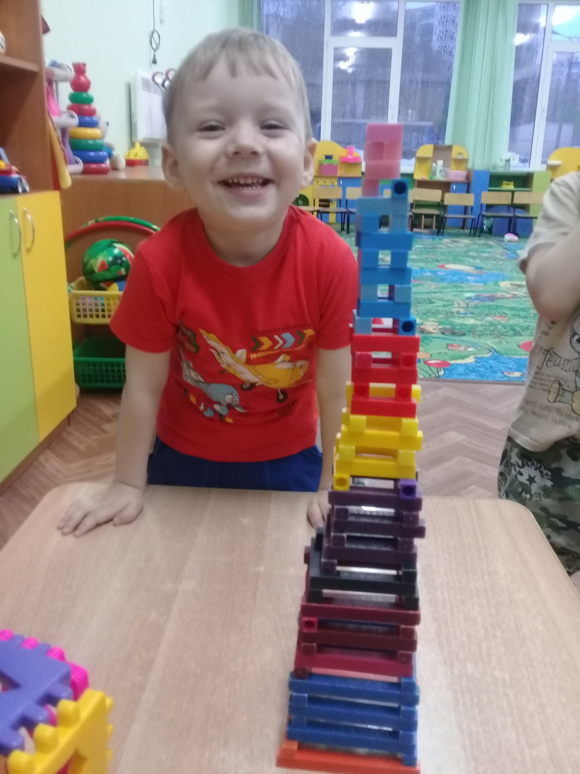

Slide 16
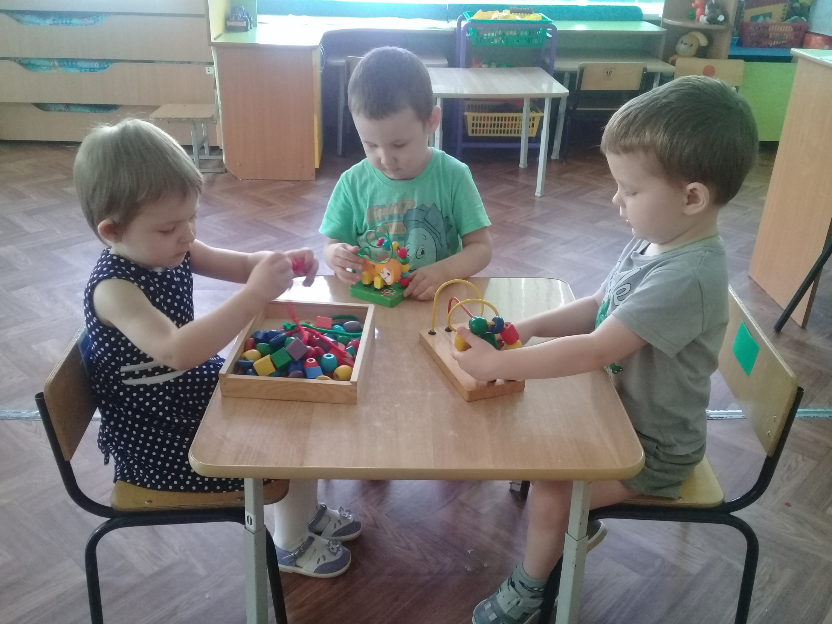

Slide 17
Речевое развитие | - Заучивание стишков о геометрических фигурах, заучивание стихотворения А. Барто «Мяч». - Рассказывание русской народной сказки «Колобок». - Отгадывание загадок по теме. Разучивание физкультминуток. Беседы: 1 «О временах года» 2 «Части суток» 3 «Новогодняя елка с огоньками и шариками» Заучивание стихов про цифры

Slide 18
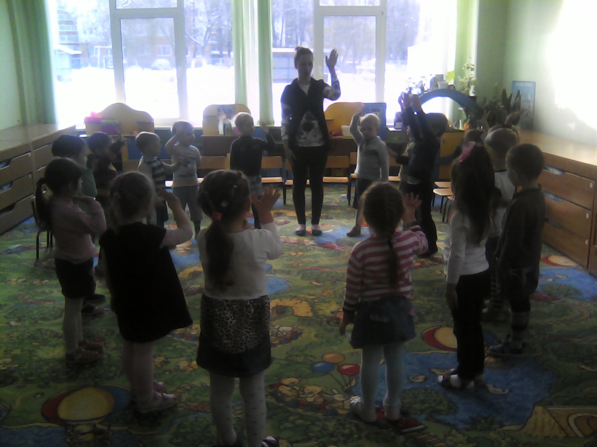

Slide 19
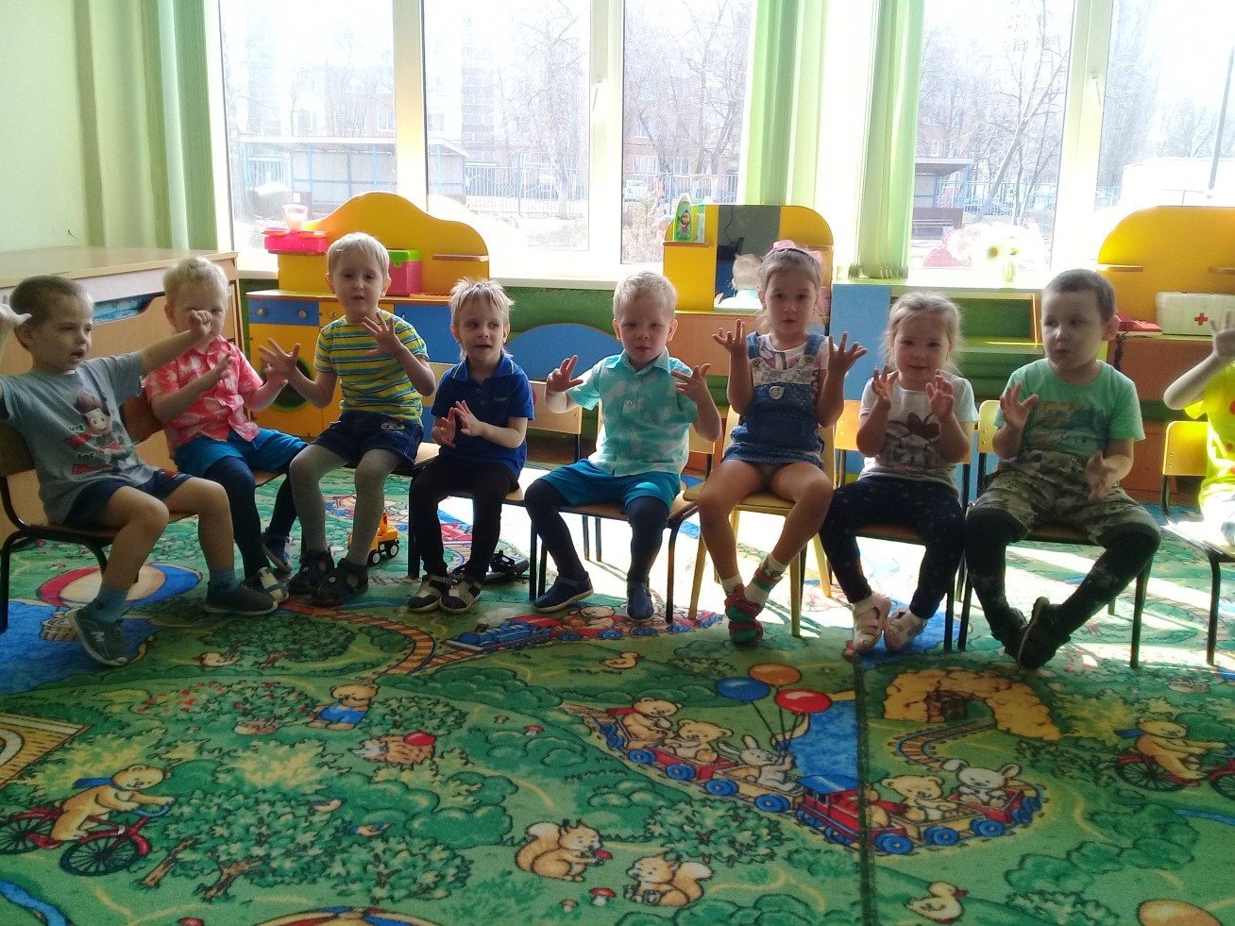

Slide 20
Художественно – эстетическое развитие | - Продуктивная деятельность. Аппликация: «Декоративная салфетка», «Елочки». Самостоятельно-художественное творчество детей: выкладывание геометрических фигур из бус. Аппликация: «Большие и маленькие мячи» «Шарики и кубики» «Украсим елочку» - Лепка: «Колобок» «Печенье» «Мандарины и апельсины»

Slide 21
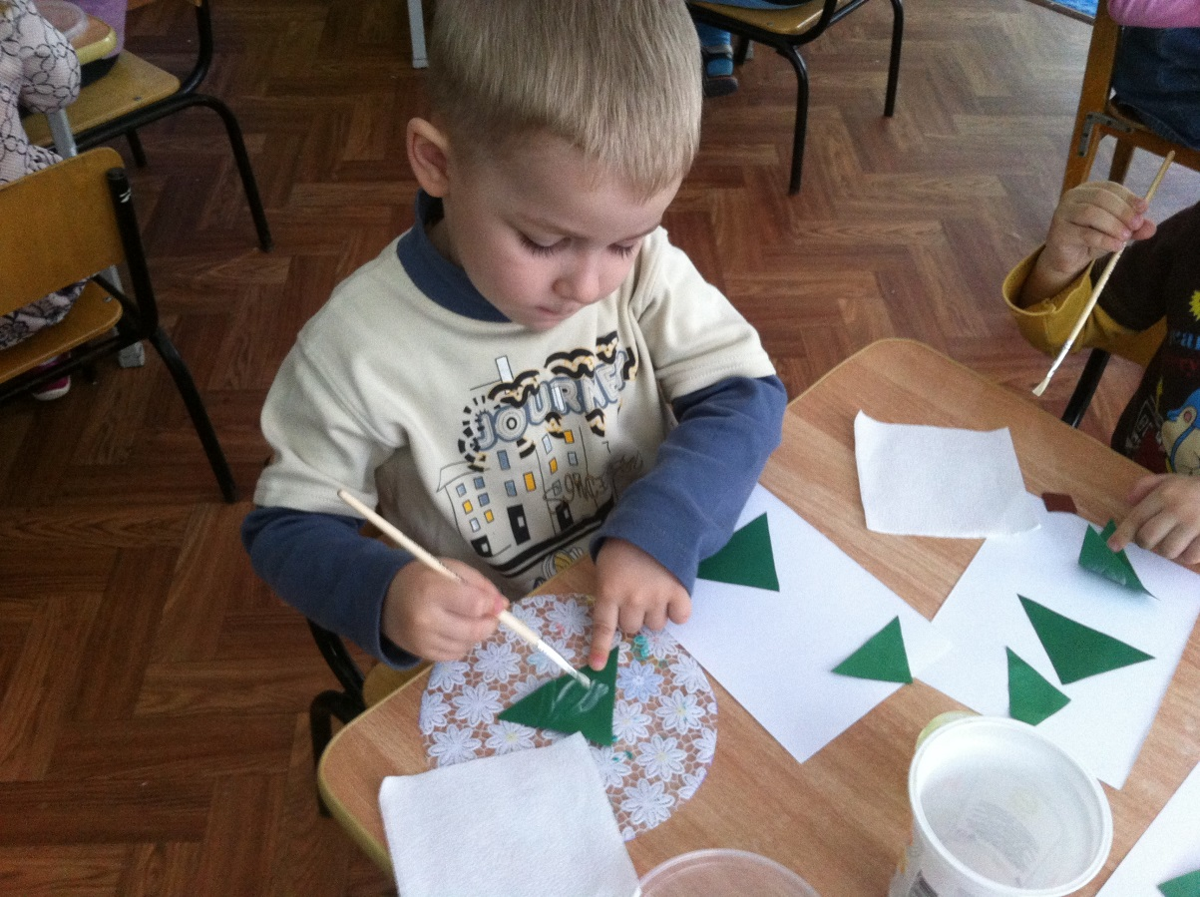

Slide 25
Физическое развитие | - Разучивание физкультминуток. Подвижные игры: «Найди свой домик», «Мы идем по кругу», «Мой веселый звонкий мяч», «Пузырь», «Карусели», «Каравай», «Зайка», «Три медведя»

Slide 26
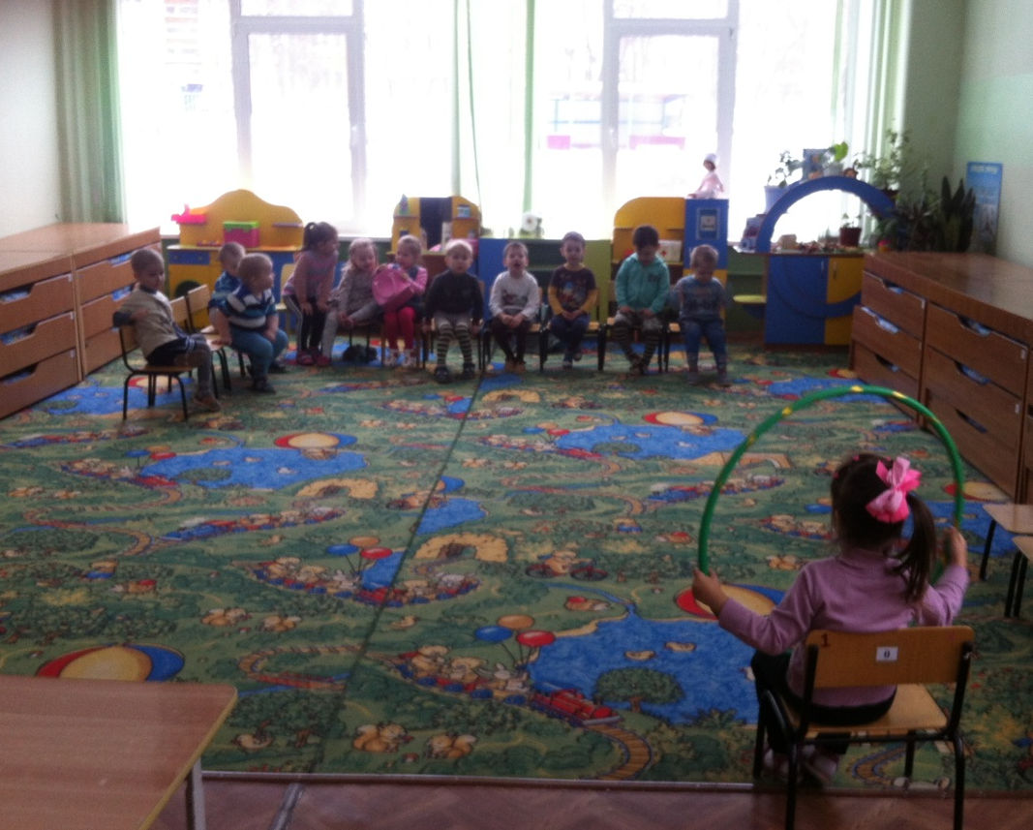
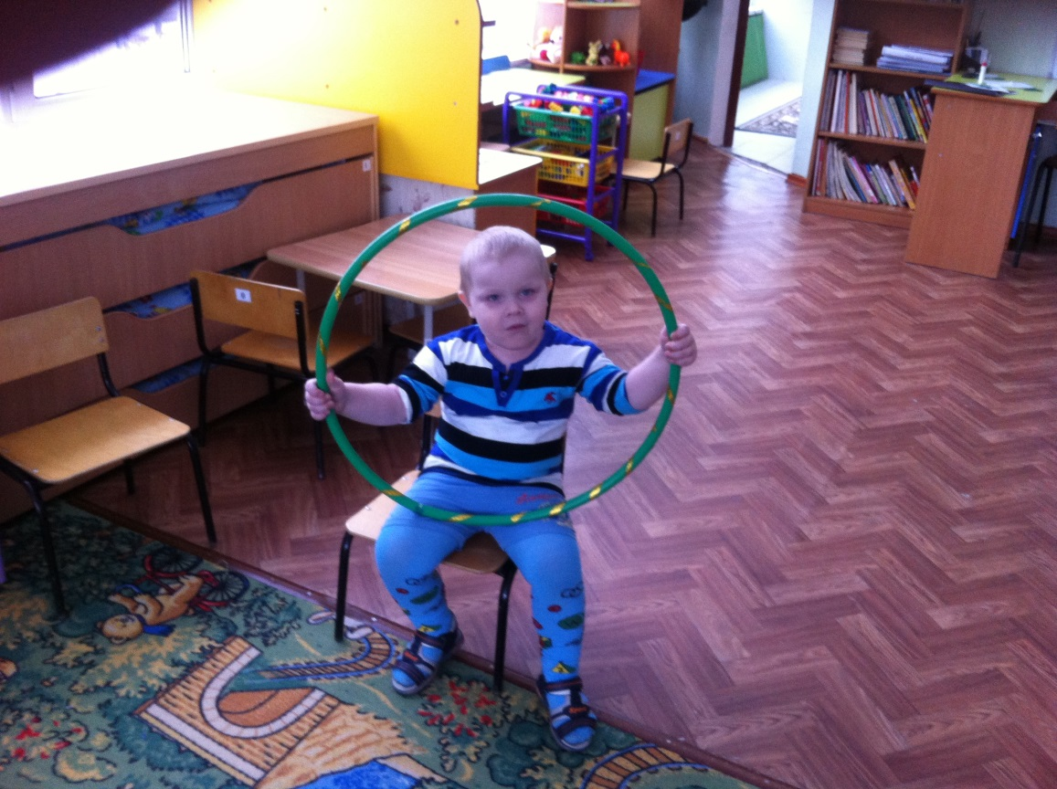

Slide 28
Работа с родителями
При работе с родителями, обращаю их внимание на то, что знания, которые дети получают в детском саду можно закреплять по дороге из детского сада домой. обращать внимание детей на то, что цифры можно увидеть везде: на автобусах, номерах домов, машин, квартир. Полученные знания закреплять дома, играя с ребенком. Домашняя обстановка способствует раскрепощению ребенка, и он усваивает учебный материал в индивидуальном для себя темпе. Родители в свою очередь узнают многое о своем ребенке. Разнообразить задания можно до бесконечности.

Slide 29
Работа с родителями

Slide 30
Открытое занятие по ФЭМП «Путешествие с колобком»

Slide 31
Конец года
10%
40%
50%

Slide 32
Спасибо за внимание!

